Slide 1

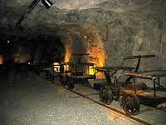
Relaciones de trabajo en la explotación de minas:
Art. 38 de la LFT: Las relaciones de trabajo para la explotación de minas que carezcan de minerales costeables o para la restauración de minas abandonadas o paralizadas, pueden ser por tiempo u obra determinado o para la inversión de capital determinado.

Slide 2

Prórroga de la relación de trabajo:
Art. 39 de la LFT: Si vencido el término que se hubiese fijado subsiste la materia del trabajo, la relación quedará prorrogada por todo el tiempo que perdure dicha circunstancia.

Slide 3
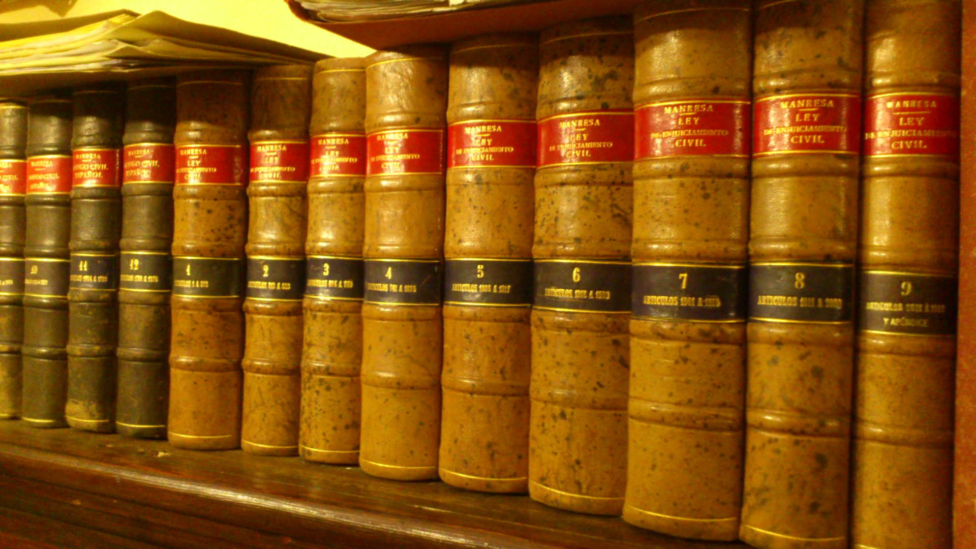
Periodo a prueba:
Art.39-A de la LFT: En la relaciones de trabajo por tiempo indeterminado o cuando excedan de ciento ochenta días, podrá establecerse un periodo a prueba, el cuál no podrá exceder de treinta días, con el único fin de verificar que el trabajador cumple con los requisitos y conocimientos necesarios para desarrollar el trabajo que se solicita.

Slide 4


Capacitación Inicial:
Art. 39-B de la LFT: se entiende por relación de trabajo para capacitación inicial, aquella por virtud de la cual un trabajador se obliga a prestar sus servicios subordinados, bajo la dirección y mando del patrón, con el fin de que adquiera los conocimientos y habilidades necesarios para la actividad para la que vaya a ser contratado.

Slide 5

Causas de suspensión de la relación de trabajo:
Art. 42 de la LFT: Son causas de suspensión temporal de las obligaciones de prestar el servicio y pagar el salario, sin responsabilidad para el trabajador o el patrón:
La enfermedad contagiosa del trabajador;
La incapacidad temporal ocasionada por un accidente o enfermedad que no constituya un riesgo de trabajo;
La prisión preventiva del trabajador seguida de sentencia absolutoria. Si el trabajador obró en defensa de la persona o de los intereses de patrón, tendrá éste la obligación de pagar los salarios que hubiese dejado de percibir aquél;
El arresto del trabajador;

Slide 6

El cumplimiento de los servicios y el desempeño de los cargos mencionados en el artículo 5° de la Constitución, y el de las obligaciones consignadas en el artículo 31, fracción III, de la misma Constitución.
La designación de los trabajadores como representantes ante los organismos estatales, Juntas de Conciliación y Arbitraje, Consejo Nacional de los Salarios Mínimos, Comisión Nacional para la Participación de los Trabajadores de las Utilidades de las Empresas y otros semejantes;
La falta de los documentos que exijan las leyes y reglamentos, necesarios para la prestación del servicio, cuando sea imputable al trabajador; y
La conclusión de la temporada en el caso de los trabajadores contratados bajo esa modalidad.

Slide 7

Fecha en que surtirá efectos la suspensión:
De acuerdo a la fracción: | A partir:
I y II | De la fecha en que el patrón tenga conocimiento de la enfermedad o incapacidad.
III y IV | Que el trabajador acredite estar detenido a disposición de la autoridad judicial o administrativa.
V y VI | Que daban presentarse los servicios o desempeñarse los cargo.
VII | De que el patrón tenga conocimiento del hecho.
VIII | Desde la fecha de conclusión de la temporada.

Slide 8


Rescisión de las relaciones de trabajo:
Art. 46 de la LFT: El trabajador o el patrón podrá rescindir en cualquier tiempo la relación de trabajo, por causa justificada, sin incurrir en responsabilidad.

Slide 9
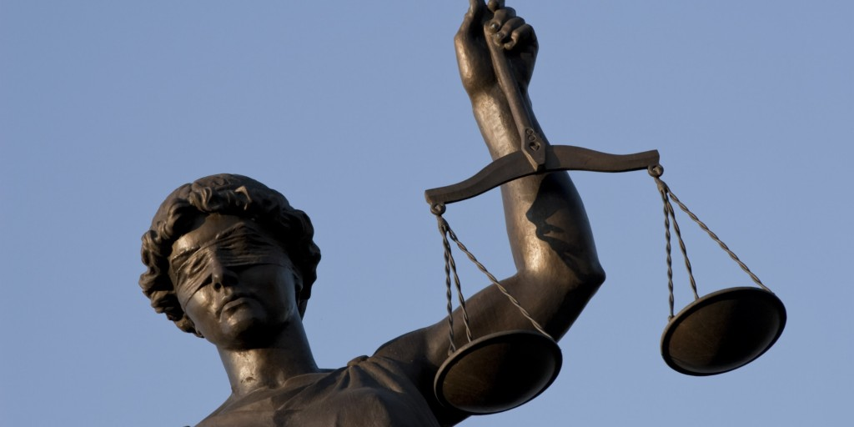
Causas de rescisión sin responsabilidad para el patrón:
Art. 47 de la LFT: Son causas de rescisión de la relación de trabajo, sin responsabilidad para el patrón:
Engañarlo el trabajador o en su caso, el sindicato que lo hubiese propuesto o recomendado con certificados falsos o referencias en los que se atribuyan al trabajador capacidad, aptitudes o facultades de que carezca. Esta causa de rescisión dejará de tener efecto después de treinta días de prestar sus servicios el trabajador.
Incurrir el trabajador, dentro de sus labores, en faltas de probidad u honradez, en actos de violencia, amagos, injurias o malos tratamientos en contra de clientes y proveedores del patrón, salvo que medie provocación o que obre en defensa propia;

Slide 10

Cometer el trabajador contra alguno de sus compañeros, cualquiera de los actos enumerados en la fracción anterior, si como consecuencia de ellos se altera la disciplina del lugar en que se desempeñe el trabajo;
Cometer el trabajador, fuera del servicio, contra el patrón, sus familiares o personal directivo o administrativo, alguno de los actos a que se refiere la fracción II, si son de tal manera graves que hagan imposible el cumplimiento de la relación de trabajo;
Ocasionar el trabajador, intencionalmente, perjuicios materiales durante el desempeño de las labores o con motivo de ellas, en los edificios, obras, maquinaria, instrumentos, materia prima y demás objetos relacionados con el trabajo;

